Slide 1
Классификация профессий
Мой выбор
учитель технологии МБОУ СОШ №3
города Петровска Саратовской области
Табарова Нина Кирилловна
Notes:
Учитель технологии МБОУ СОШ №3 Табарова Н.К.

Slide 2
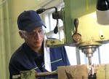
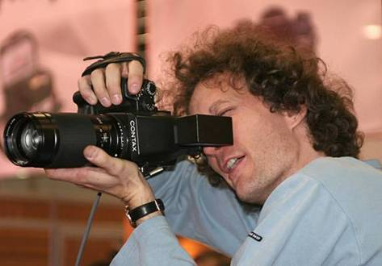
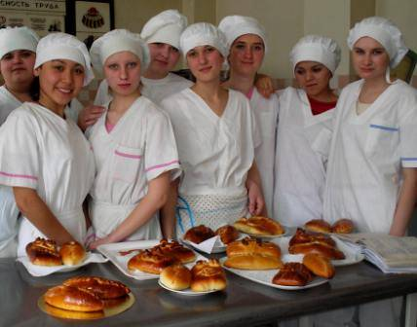
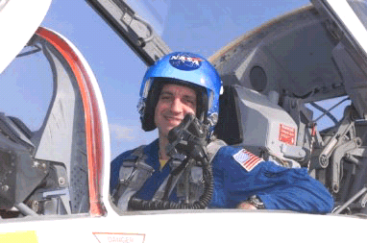
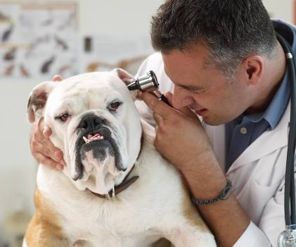
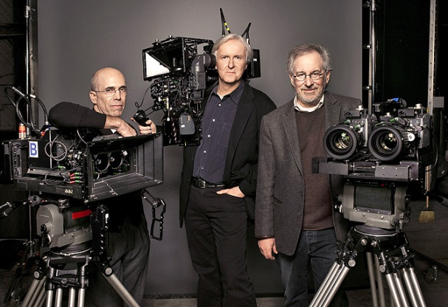
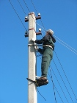

Slide 3
классификация профессий
Классификация – разделение вещей или явлений на разновидности по каким-то важным признакам

Slide 4
Задачи
Познакомиться с типами профессий
Выявить профессионально важные качества представителей этих
профессий
фильм

Slide 5
классификация профессий
«Человек – Техника»
«Человек – Природа»
«Человек – Знаковая система»
«Человек – Художественный образ»
«Человек – Человек»
1; 5
2; 6
3; 8
9; 10
4; 7

Slide 6
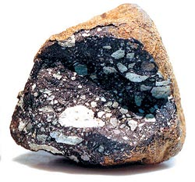

Slide 7
определение психологических характеристик профессии
«Человек – Человек»
«Человек – Природа»
«Человек – Знаковая система»
«Человек – Художественный образ»
«Человек – Техника»

Slide 8
« Нет профессий с большим будущим,
но есть профессионалы
с большим будущим »

Slide 9
Домашнее задание:
подготовить творческую работу о выбранной профессии

